Slide 1


Les Bases du CSS
CSS signifie Cascading StyleSheets, soit « feuilles de style en cascade ». Il a été créé en 1996 et a pour rôle de mettre en forme du contenu en lui appliquant ce qu’on appelle des styles.
Ainsi, avec le CSS, on pourra changer la couleur ou la taille d’un texte, positionner tel contenu à tel endroit de notre page web ou ajouter des bordures ou des ombres autour d’un contenu.

Slide 2
Sélecteurs, propriétés et valeurs
Un sélecteur, tout d’abord, va servir à déterminer à quel(s) élément(s) HTML ou à quel type d’éléments on souhaite appliquer un style particulier.
:
SELECTEUR
propriété
valeur
;
Une propriété va nous servir à modifier le style d’un élément en ciblant un critère bien.
Une valeur, enfin, va venir compléter une propriété et va en déterminer le comportement.

Slide 3
Les Sélecteurs
Liste des sélecteurs de base.
* {…} sélectionne toutes les balises
#id {…} sélectionne des balises via l’attribut HTML « class »
Balise p ou …{…} sélectionne des balises via l’attribut HTML « class »
.class{…} sélectionne des balises via l’attribut HTML « class »

Slide 4
Où écrire le CSS
Il existe 3 manières d’écrire du code css en Html.
À l’intérieur d’une balise en utilisant l’attribut style
<style>
selecteur {propriété: valeur ;}
</style>
<head>
<link rel=“stylesheet” href=“mon_fichier_css.css”/>
</head>
<a href=“https://youtube.com” style=“color: red;”>YouTube</a>
À l’intérieur d’une balise en utilisant l’attribut style
Dans un fichier css séparé, en incluant ce fichier dans la page Html dans la partie head

Slide 5
Formatage du Texte
Quelques Propriétés du texte
Font-style
Font-size
Font-weight
Line-height
Font-family
Color
Opacity
Text-decoration
Text-align
Text-indent
Text-shadow

Slide 6
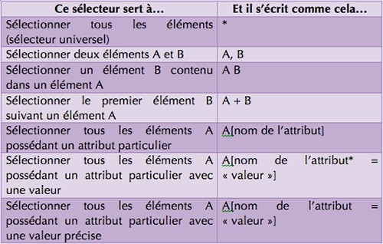
Les Sélecteurs Avances

Slide 7
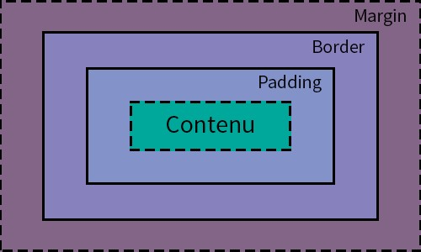
Modèle des Boîtes

Slide 8
Modèle des Boîtes
float
Un élément flottant va sortir du schéma naturel (du « flow ») d’une page web pour venir se placer contre le bord gauche ou droit de l’élément qui le contient.
Display
elle permet de changer le type d’un élément de block à inline ou d’inline à block.
Position
Elle permet de définir l’emplacement d’éléments HTML dans une page.

Slide 9
Modèle des Boîtes

